Slide 1
CI CD
Заглушки

Slide 2

1. Что такое заглушки?
Dummy
Fakes
Stubs
Mocks

Slide 3
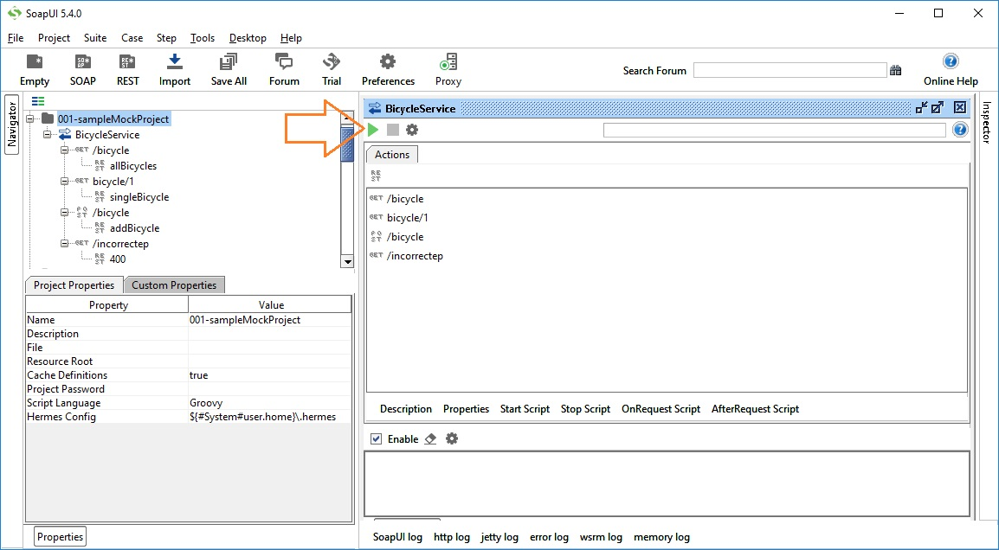
2. Soap UI Mock Service
SOAP и REST
Динамические ответы
Скрипты

Slide 4
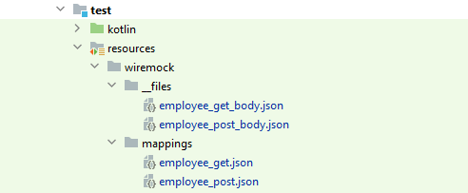
3. WireMock
SOAP и REST
Программирование
Файлы json
stubFor(get(urlPathMatching("/baeldung/.*"))
.willReturn(aResponse()
.withStatus(200)
.withHeader("Content-Type", "application/json")
.withBody("\"testing-library\": \"WireMock\"")));

